Slide 1
Тема Онлайн памятка по безопасной и рациональной покупке туристических туров в интернете
ДЕПАРТАМЕНТ ОБРАЗОВАНИЯ И НАУКИ ГОРОДА МОСКВЫ
Южный административный округ
Государственное бюджетное общеобразовательное учреждение города
Москвы «Школа № 947»
Обучающийся 10 "В" Никифоров Алексей Павлович
Научные руководители:
Большакова Елена Валерьевна
Путько Николай Алексеевич
Москва, 2022

Slide 2
Цель
Разработать онлайн памятку по безопасному и рациональному оформлению туристических маршрутов
Задачи
Исследовать информационную безопасность сайтов туроператоров
Проанализировать типы авиабилетов
Проанализировать виды страховок туристических маршрутов и авиабилетов
Разработка информационного вебсайта по самостоятельной покупке туров

Slide 3

Как безопасно найти тур в интернете
Первый шаг в поиске тура - найти надёжного поставщика данной услуги и не попасть на сайт мошенников (фишинговый сайт)

Slide 4

Туроператор или турагентство
Важно знать, что есть свои плюсы и минусы при покупке туров у турагентств и туроператоров.

Slide 5

Регулярные или чартерные рейсы Обязательно проанализируйте как вам выгодно лететь на отдых: чартерным или регулярным рейсом

Slide 6
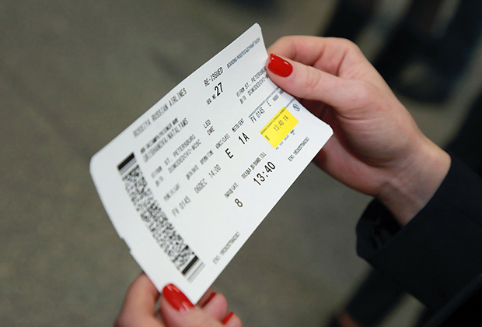
Возвратные и невозвратные билеты
Если вы купили билет при раннем бронировании и оставляете за собой право перенести дату вылета, то обращайте внимание на опцию возвратности авиабилета

Slide 7

Надбавки к цене тура
Необходимо знать о цене авиабилета, чтобы не переплатить за опции, в которых вы не нуждайтесь

Slide 8
Поездки с детьми
---------

Slide 9

Страхование
Страхование как подушка безопасности для комфортного отдыха. Важно уметь правильно выбирать вид страхования.

Slide 10
Страхование
ФИНАЛЬНЫЙ СЛАЙД
Надеемся что были полезны

